Slide 1

빅데이터란?

Slide 2
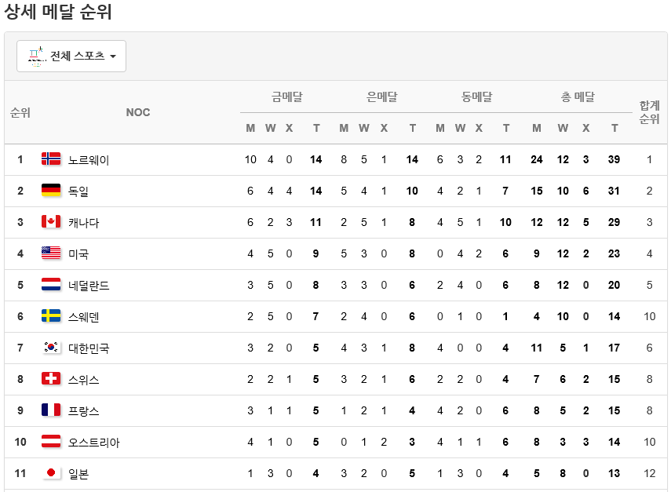
평창을 가장 많이 검색한 나라는?
https://trends.google.co.kr/trends/
에서 Pyeongchang을 검색해보세요!!!!
명품백 순위가 궁금하다면??
https://trends.google.co.kr/trends/explore?q=gucci,louis%20vuitton,chanel,hermes,prada

Slide 3
Google trend
본인이 좋아하는 연애인 검색
희망대학교 검색 순위

Slide 4
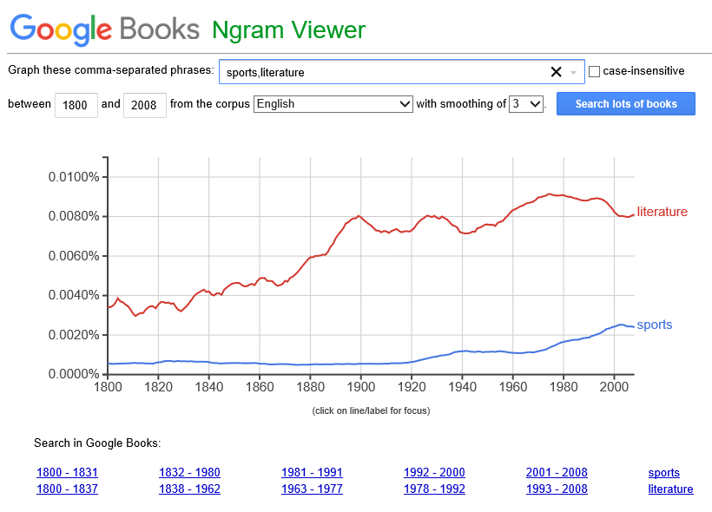
Google의 Ngram
https://books.google.com/ngrams

Slide 5
영어공부를 효율적으로
사용 빈도가 높은 영어 단어를 외우자
https://en.wiktionary.org/wiki/Wiktionary:Frequency_lists#TV_and_movie_scripts
영어를 잘 하려면 영단어를 많이 알아야 한다.
무조건 많이 외우는 것이 아니라 실제로 많이 사용하는 단어를 외우자.
가장 많이 쓰이는 단어 상위 20%가 총 단어 사용 빈도의 80%를 차지한다. 원어민이 평균 4만개의 단어를 알고 있다. 그렇다면 8,000개의 단어를 알고 있다면 우리는 외국인으로서 영어를 사용하는데 전혀 지장이 없다.

Slide 6
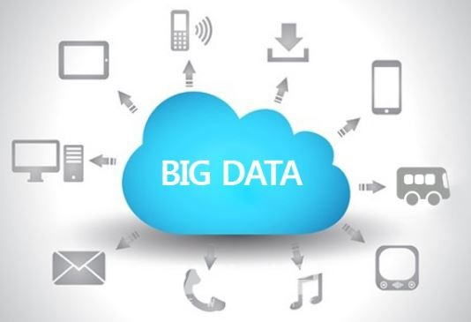

빅데이터란?

Slide 7

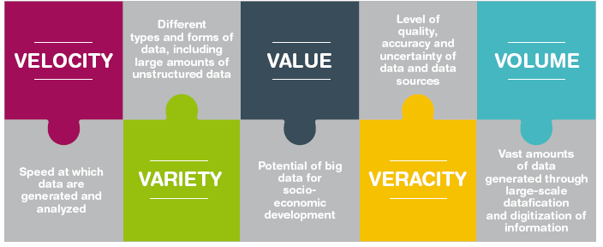
Volume (크기)
Velocity(속도)
Variety(다양성)
Veracity(정확성)
value가치

Slide 8
다음 중 빅데이터는?
미의회 도서관
기상청
트위터
유니클로

Slide 9
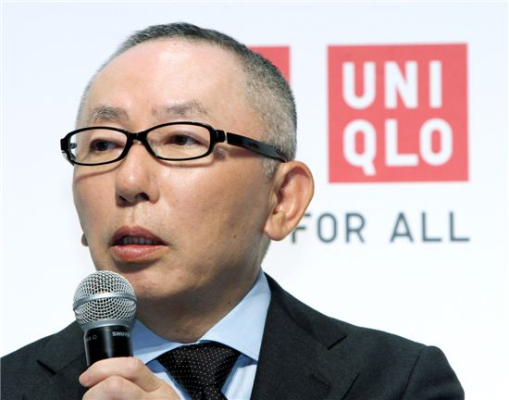
유니클로 매장으로 유명한
야나이 타다시 회장
일본 부호순위 2위 (2017년)
164억 달러 (약 16조 5,856억)

Slide 10
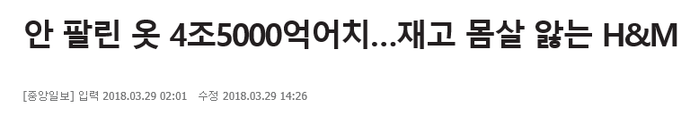
기획
디자인
생산
홍보
판매
피드백

Slide 11
Fast Fashion
빅데이터(IoT)
디자인
생산
마케팅
판매
기획
고객 요구사항
값 비싼 옷 한벌보다
싸고 괜찮은 여러 벌의 옷
2. 재고문제 해결
데이터 중심 재구성

Slide 12
전공소개

Slide 13
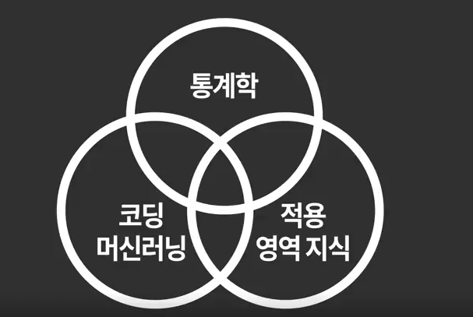
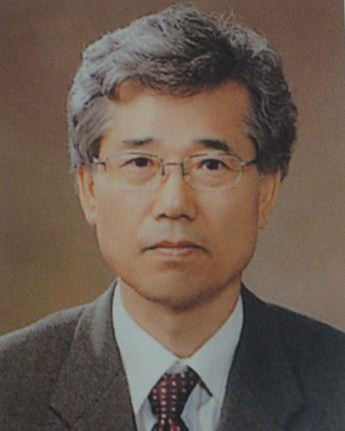
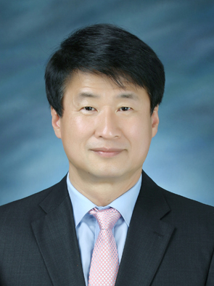
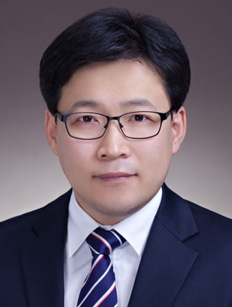
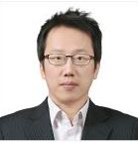
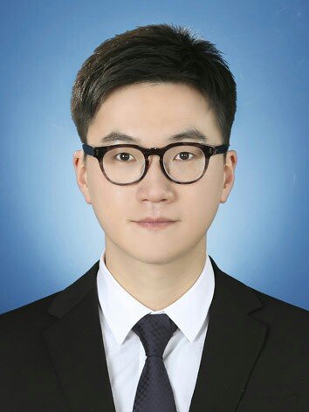
교수진
이성호 교수님
김종태 교수님
윤상후 교수님
황진섭 교수님
이경준 교수님

Slide 14
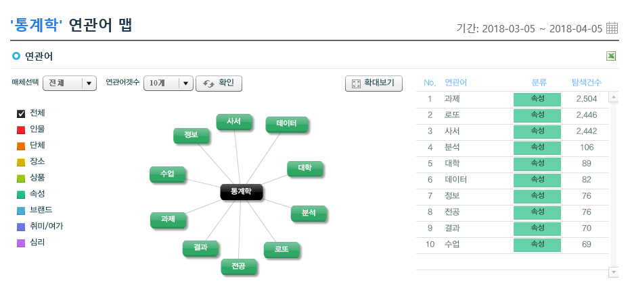
소셜 인사이트에서의 통계학
http://www.socialmetrics.co.kr
통계학을 검색해보세요.

Slide 15
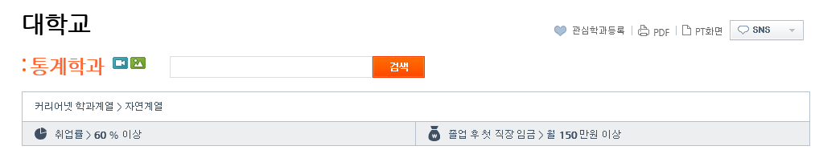
취업전망
2017년 12월 기준 : 취업률 65%
- 셀트리온, 새마을금고, 농협, 한화생명, 위니텍, 대구창조경제혁신센터, 서울아산병원
진로정보망 커리어넷(교육부)에서의 통계전공 전망
http://www.career.go.kr/cnet/front/base/major/FunivMajorView.do?SEQ=591#tab6

Slide 16
빅데이터 연구실
기상환경빅데이터 연구실
보건의료빅데이터 연구실
품질관리빅데이터 연구실

Slide 17
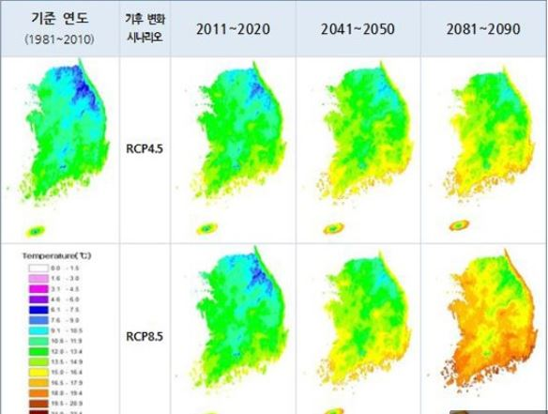
기상환경빅데이터 분석사례

Slide 18
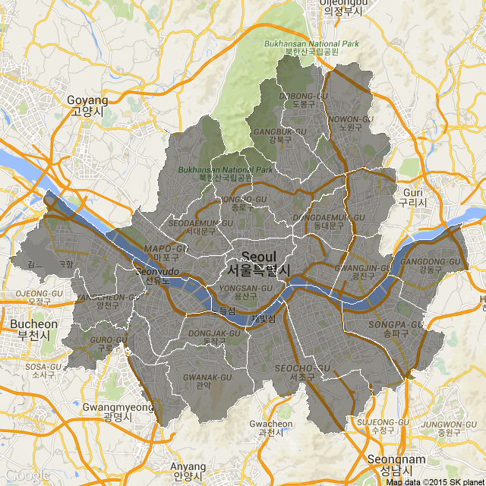
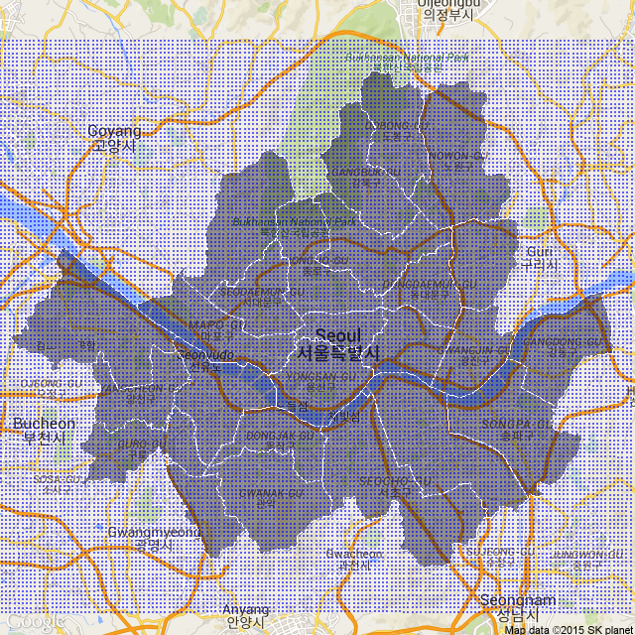
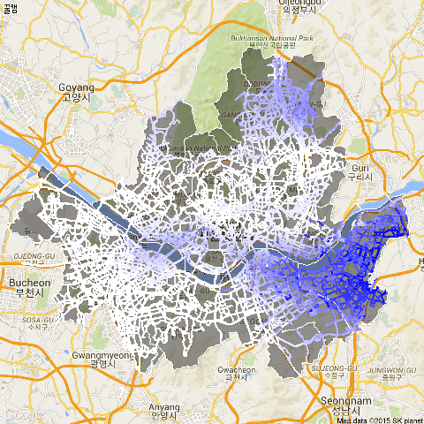
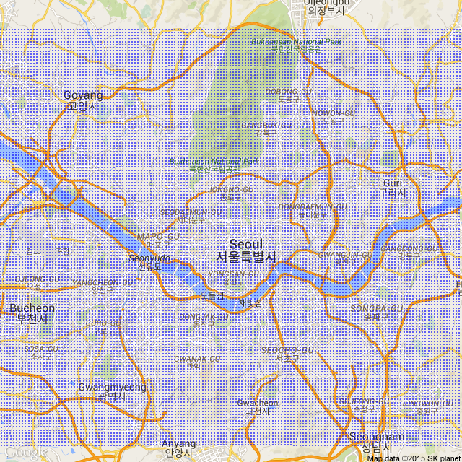
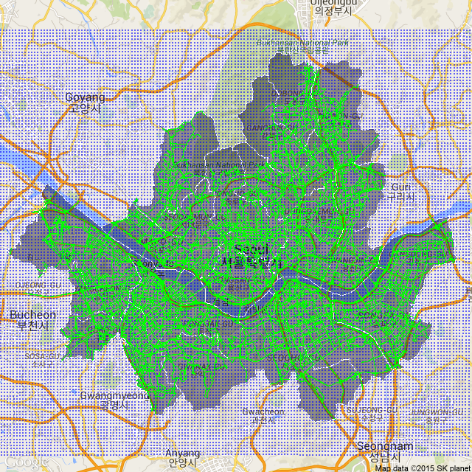
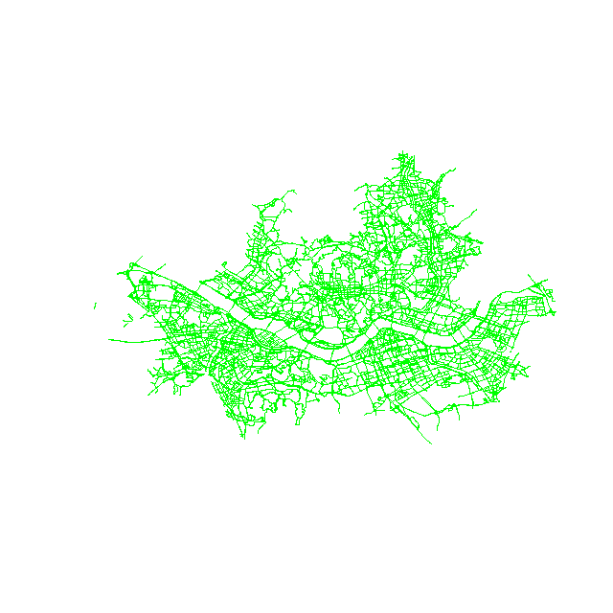
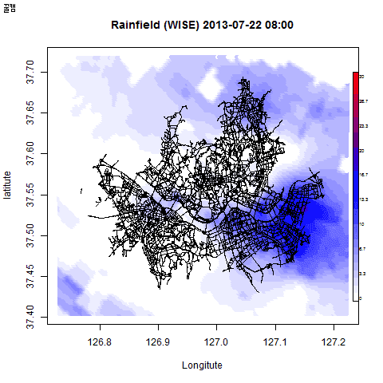
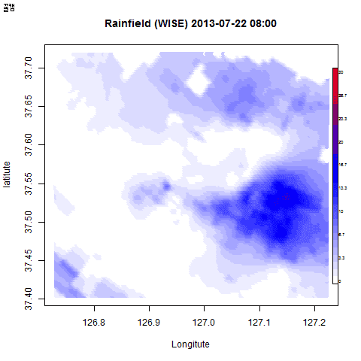
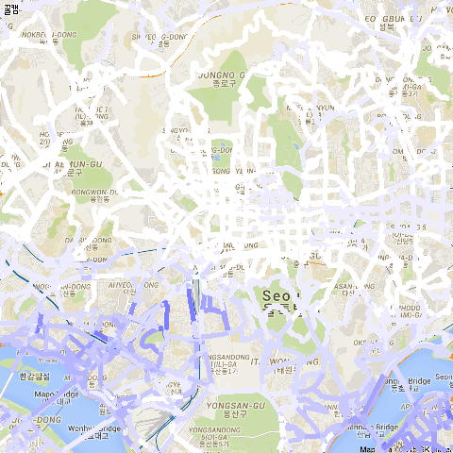
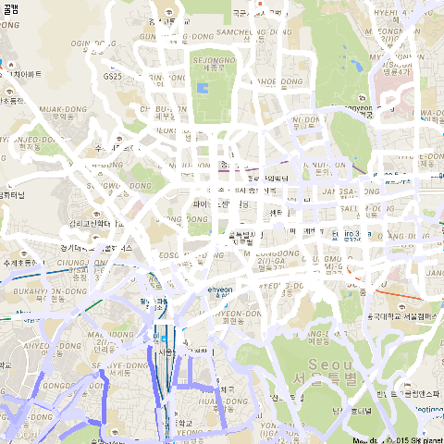
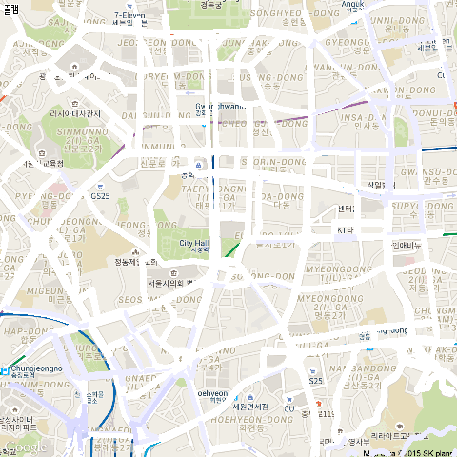
지도 (서울시, 250m 해상도)
안전주행을 위한 실시간 도로기상 모니터링 시스템
도로기상 모니터링 시스템
도로기상 예측지점
표준노드링크 (국가 표준)
링크수 : 22,184 (서울시)
포인트 : 177,599
도로정보 & 고해상도 강우장
고해상도 실시간 강우장 (250m)

Slide 19
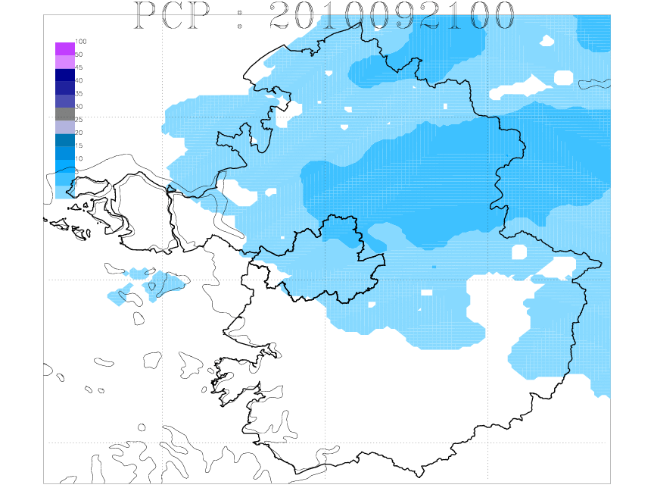
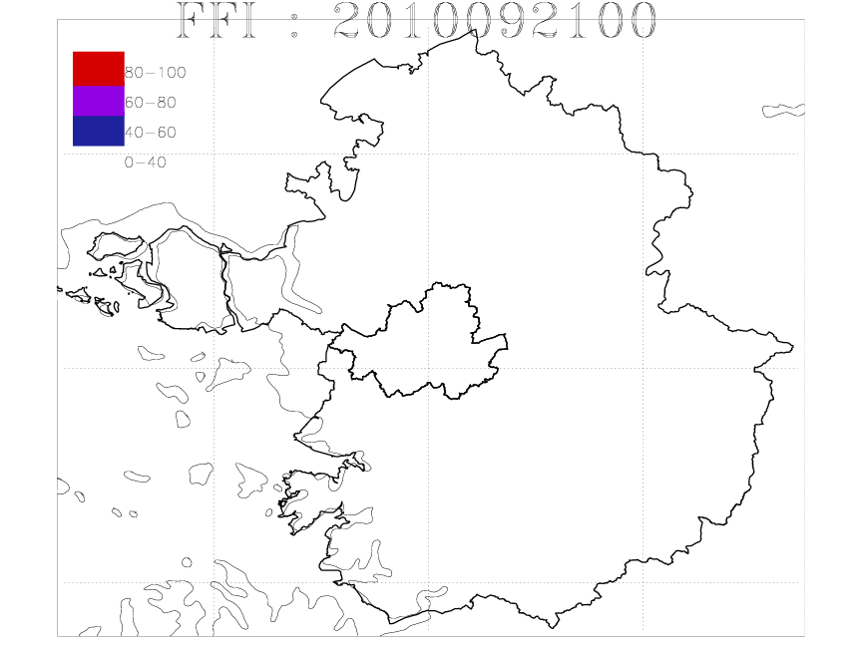
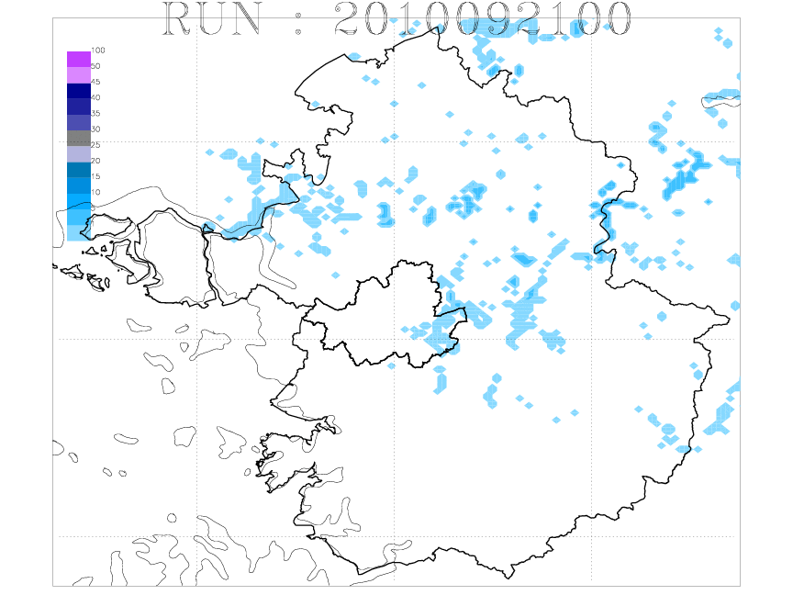
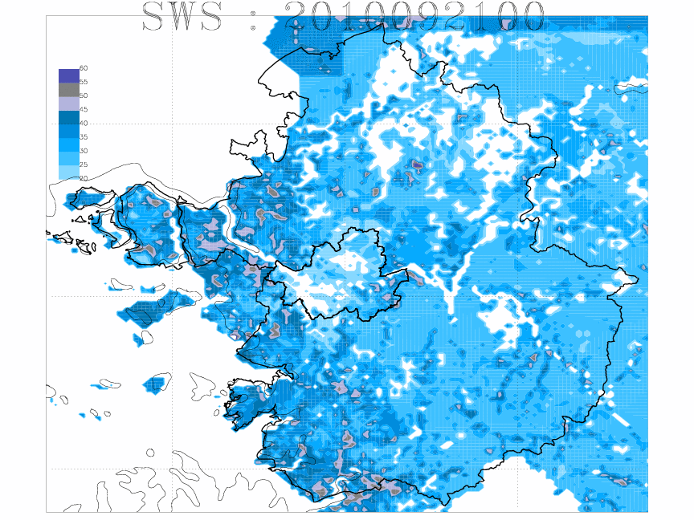
기상환경빅데이터 연구실
통계적 돌발홍수 지수 개발

Slide 20
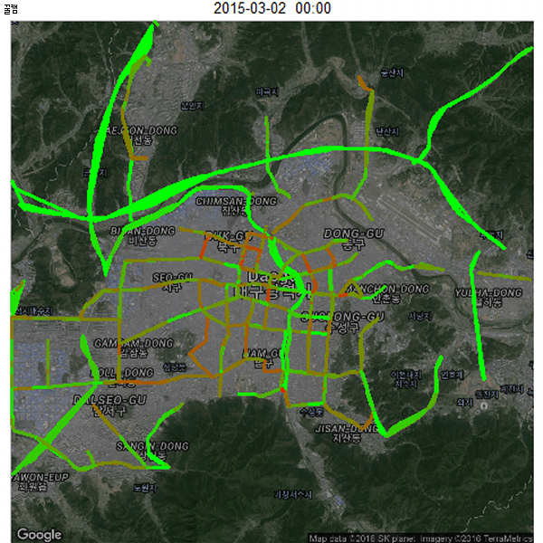
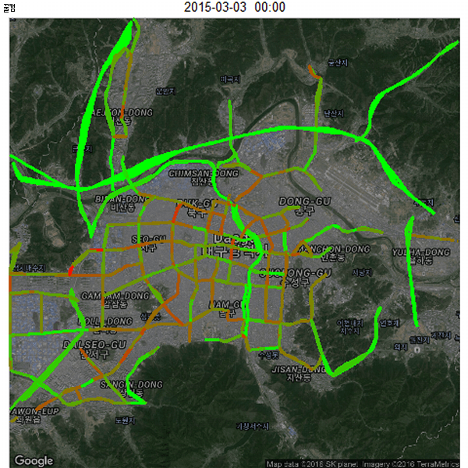
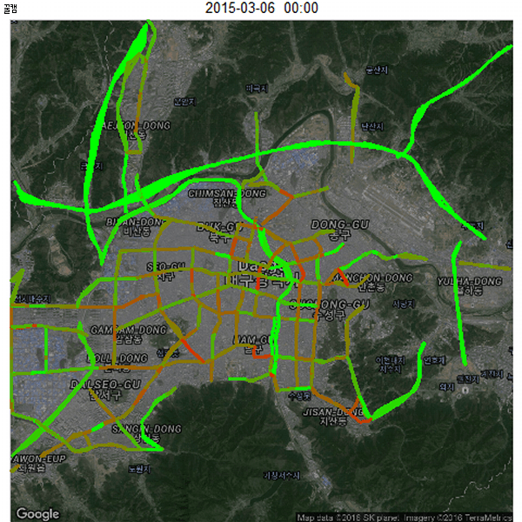
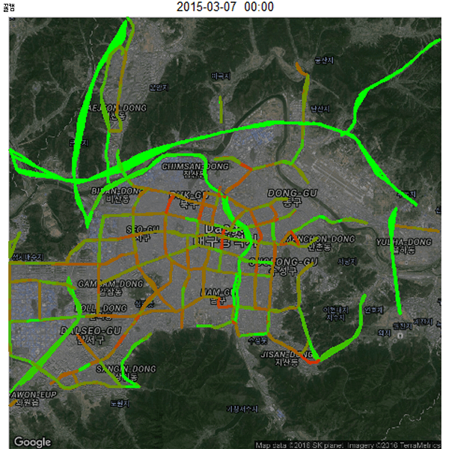

도로소통정보 시각화
월요일(2015.3.2)
화요일(2015.3.3)
금요일(2015.3.6)
- 평일(월, 화, 금)은 출근시간인 오전9시부터 정체
- 공휴일(토, 일)은 오후12시쯤부터 정체
- 일요일은 오후7시쯤 대구-포항 고속도로 정체
- 반월당역 ~ 중앙로역 정체 심함
- 오후10시쯤 부터 정체 풀리기 시작
토요일(2015.3.7)
일요일(2015.3.8)

Slide 21
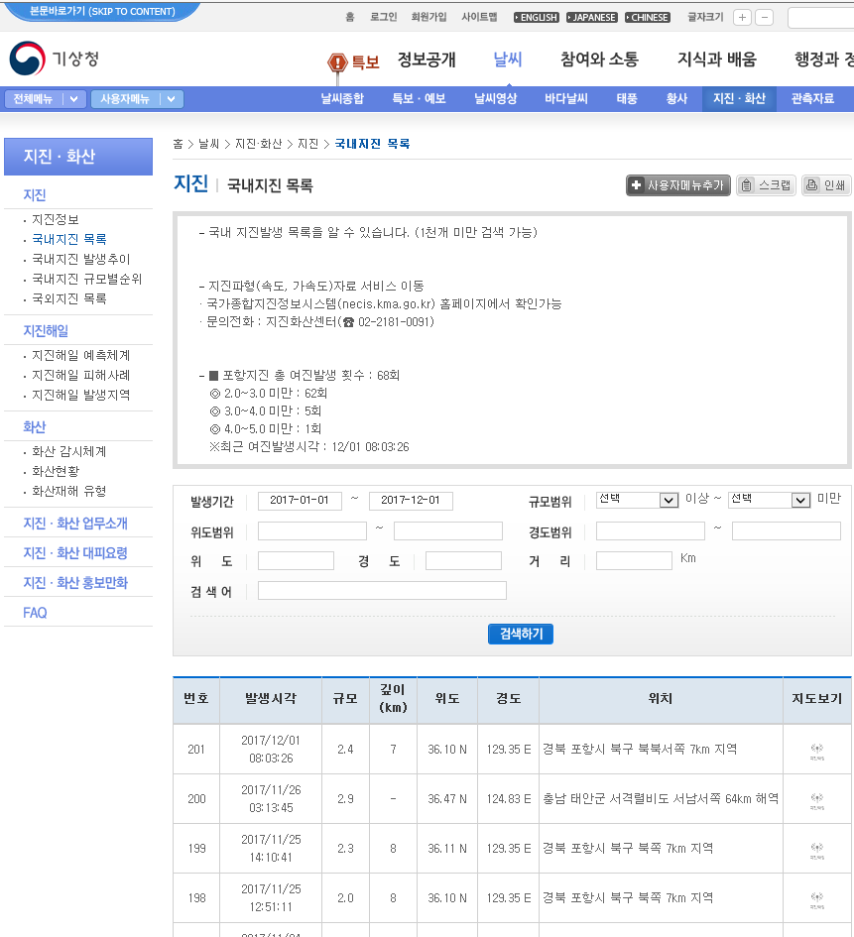
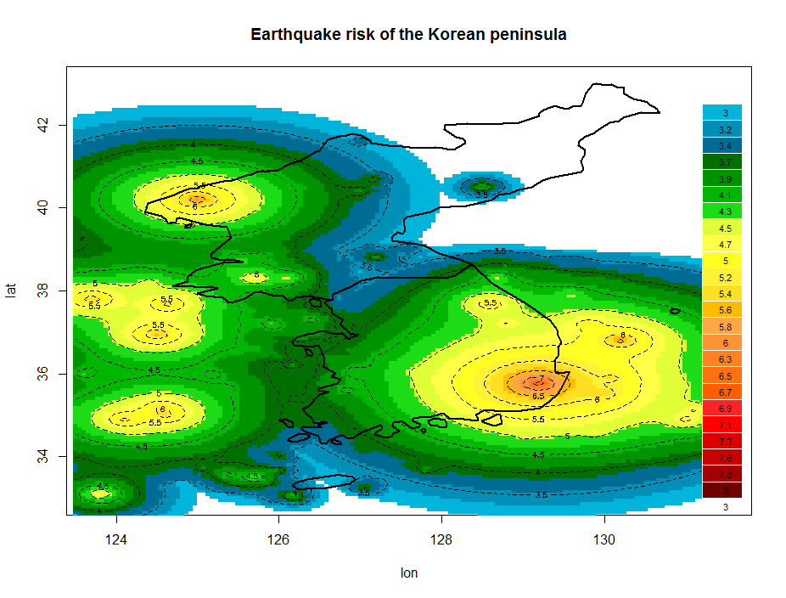
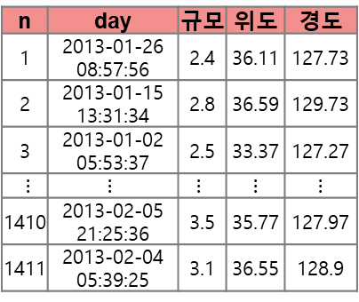
실시간 한반도 지진위험 지도 생성
기상청 지진자료
(1980~현재)
Crawling
n | day | 규모 | 위도 | 경도
1 | 2013-01-26 08:57:56 | 2.4 | 36.11 | 127.73
2 | 2013-01-15 13:31:34 | 2.8 | 36.59 | 129.73
3 | 2013-01-02 05:53:37 | 2.5 | 33.37 | 127.27
$⋮$ | $$⋮$$ | $$⋮$$ | $⋮$ | $⋮$
1410 | 2013-02-05 21:25:36 | 3.5 | 35.77 | 127.97
1411 | 2013-02-04 05:39:25 | 3.1 | 36.55 | 128.9
시각화

Slide 22

보건의료분야 빅데이터사례

Slide 23
이차자료원^{*)}
건강보험청구자료
국민건강영양조사자료
통계청 사망원인자료
건강보험공단 건강검진자료
중앙 암 등록자료
유전(genetic) 및 영상(MRI/CT) 자료
문헌자료: meta-analysis
전자의무기록자료, 웹 기반 설문조사자료 등

Slide 24
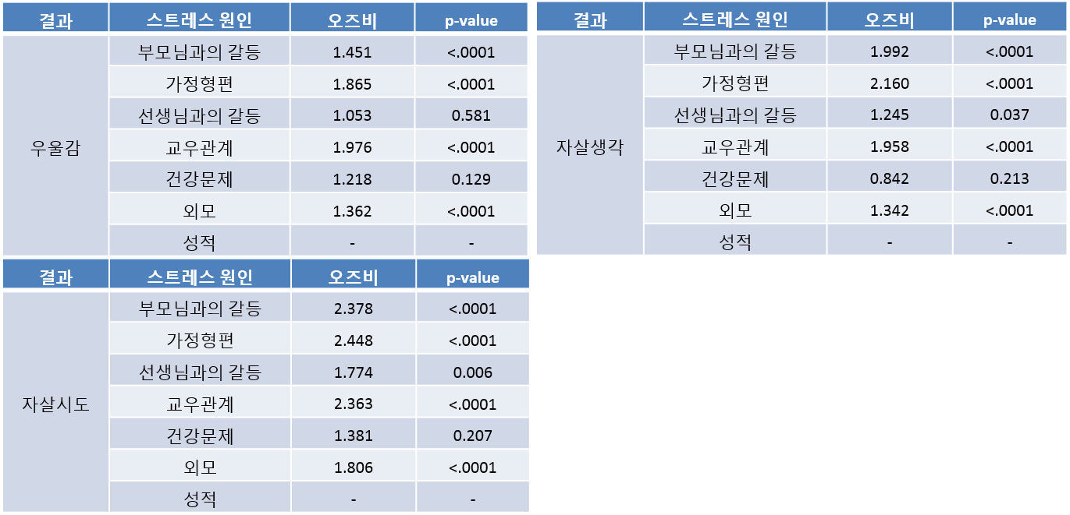
청소년의 우울감/자살생각/자살시도 위험요인 파악
통계모형: 표본(Survey) 로지스틱 회귀분석 사용

Slide 25
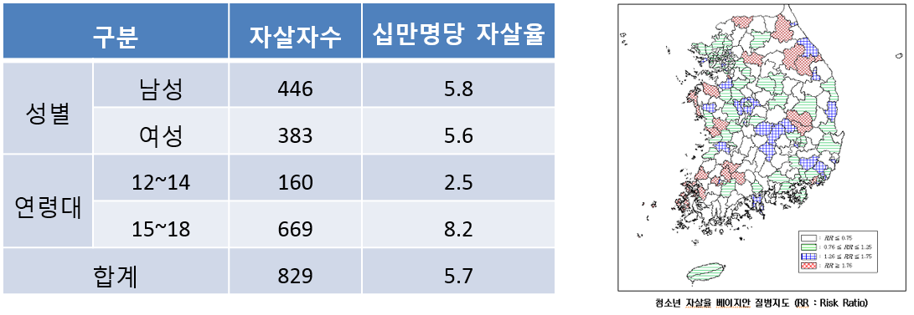
청소년 자살현황
통계모형: 베이지안 질병지도

Slide 26
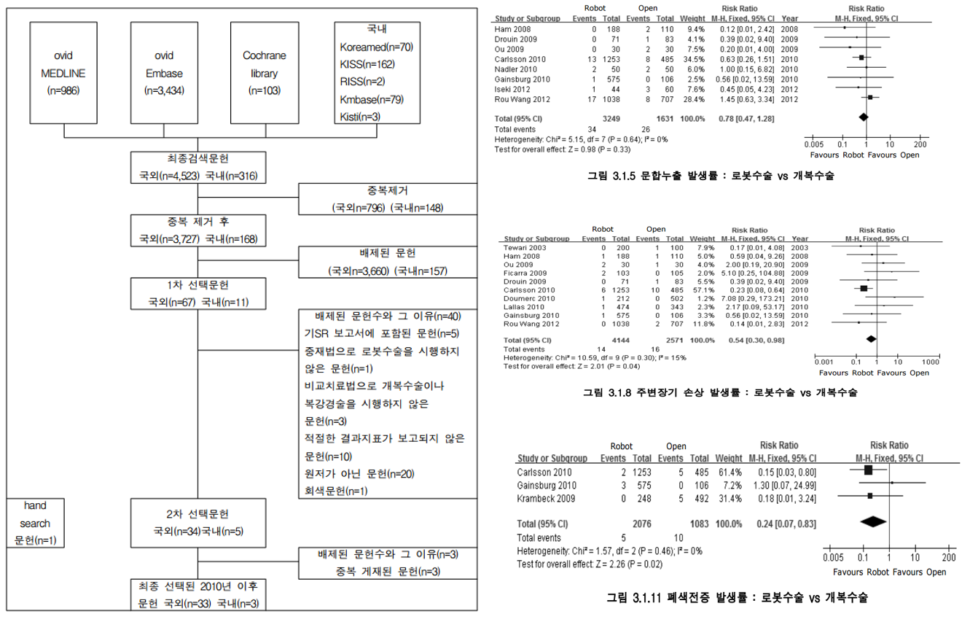
기존 연구논문 분석 (메타분석)

Slide 27
R 알아요?

Slide 28
R program
R 이란?
- 통계 계산과 그래픽을 위한 프로그래밍 언어
- 뉴질랜드 오클랜드 대학교(Ross ihaka 교수) 교육용 통계패키지로 개발
- 현재 R 코어 팀에서 “R-project”라는 이름으로 계속 개발중
R 프로젝트 (http://www.r-project.org)
- 소프트웨어 다운로드
- 매뉴얼, 참고문헌, 사용자 그룹에 대한 정보

Slide 29
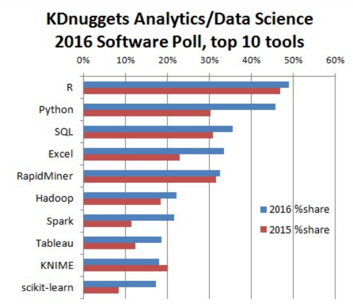
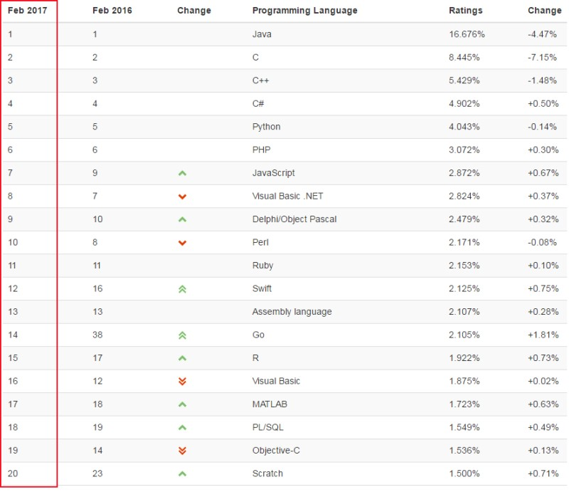

Slide 30
R이 많이 사용되는 이유?
통계학 분야의 연구와 교육에서 표준 계산 언어
다양한 통계 분석과 우수한 그래픽 방법 제공
사용자가 새로운 함수를 작성하여 추가 가능
다른 사용자가 만든 패키지를 인터넷에서 공개 (쉽게 공유)
(3) 인터넷을 통해 자유롭게 내려 받아 무료로 사용 가능
(4) Window/mac/unix 플랫폼에서 설치 및 운영 가능

Slide 31
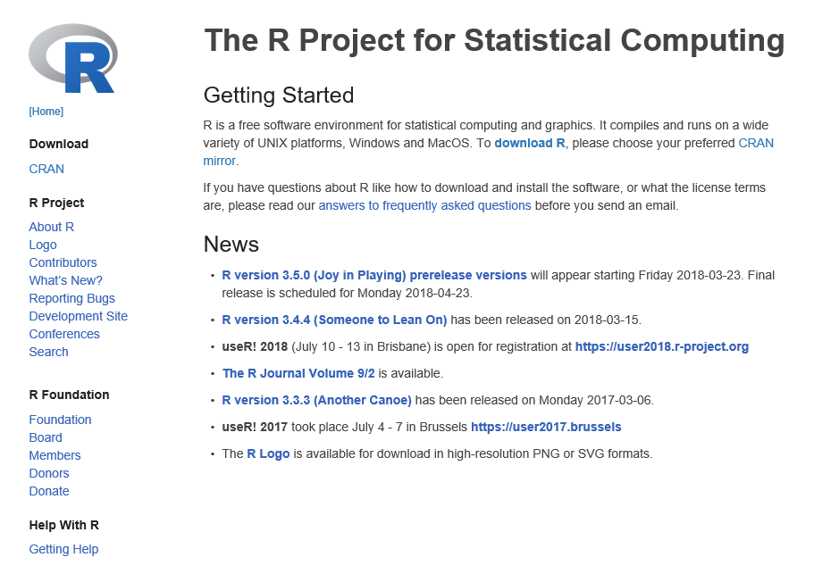

무료다운 (https://www.r-project.org)

Slide 32
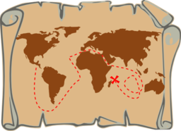
R로 지도그리기

Slide 33
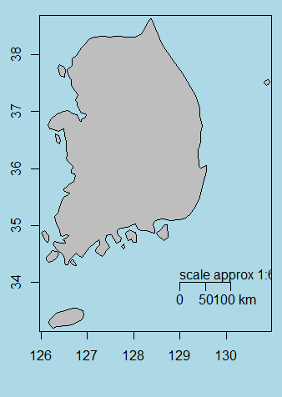
library(maps)
map('world','South Korea')
map('world','South Korea', fill=TRUE, col="grey")
map('world','South Korea', fill=TRUE, col="grey", bg="lightblue")
map.axes()
map.scale(129,34)
points(stations$경도, stations$위도, pch=16)
map('world',c('North Korea','South Korea'))

Slide 34
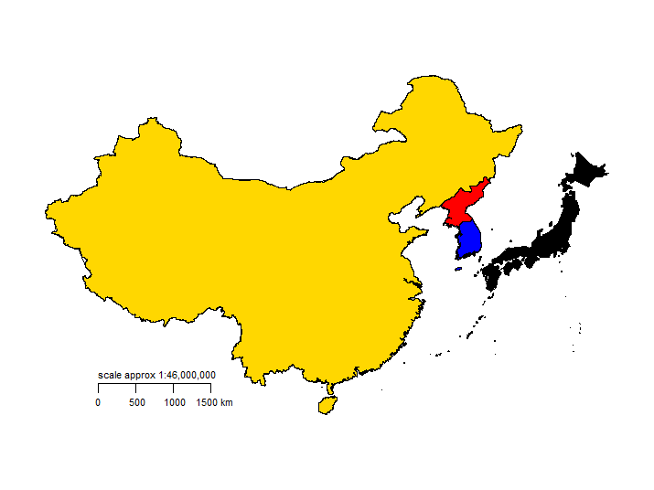
library(mapdata)
map(database = "worldHires", region=c('South Korea', 'North Korea'))
map(database = "worldHires", region=c('South Korea', 'North Korea', 'Japan', 'China'))
map(database = "worldHires", region='South Korea', col='blue', fill=TRUE, add=TRUE)
map(database = "worldHires", region='North Korea', col='red', fill=TRUE, add=TRUE)
map(database = "worldHires", region='Japan', col='black', fill=TRUE, add=TRUE)
map(database = "worldHires", region='China', col='gold', fill=TRUE, add=TRUE)
map.scale(cex=0.7)
map(database = "worldHires", region=c('South Korea', 'North Korea', 'Japan', 'China'))

Slide 35
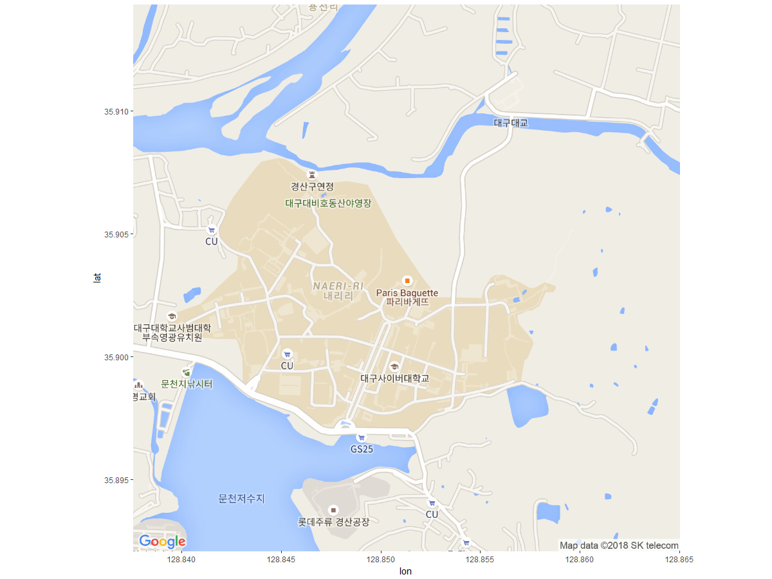
library(ggmap)
geocode("daegu university")
location <- get_map(location = "daegu university", zoom = 15, maptype = "roadmap")
ggmap(location)
# 자유의여신상 (The status of liberty), 에펠탑 (Eiffel tower)
# 등 가고 싶은 장소 또는 보고 싶은 장소를 그림으로 그려보세요.

Slide 36
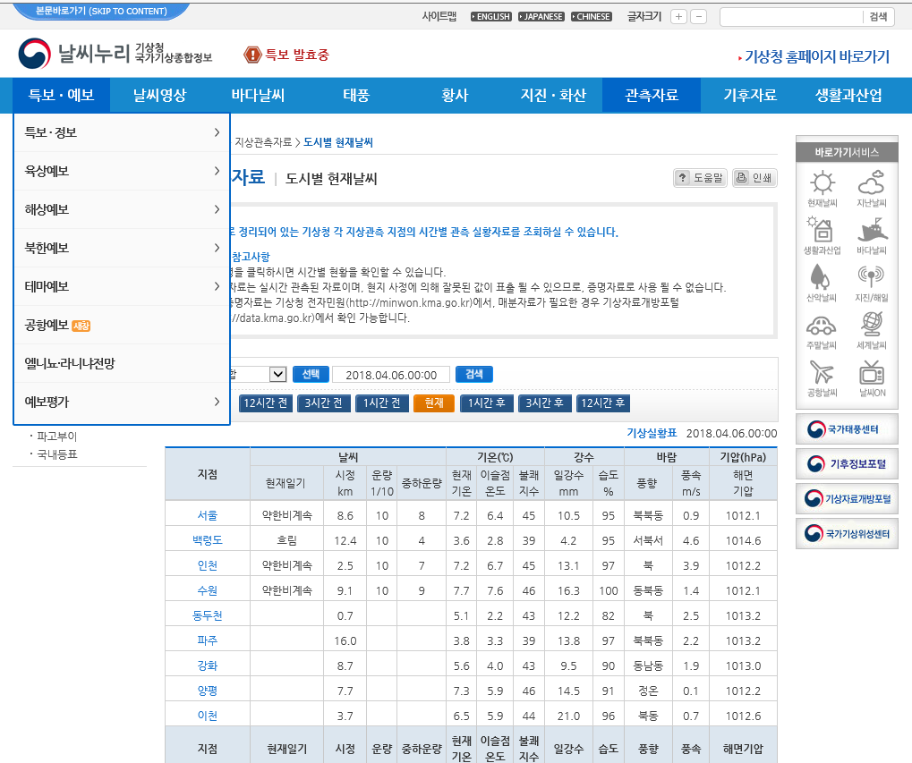
실시간 자료 가져오기
if(!require("XML")) install.packages("XML")
if(!require("stringr")) install.packages("stringr")
if(!require("RCurl")) install.packages("RCurl")
url2 <-iconv(getURL("http://www.weather.go.kr/weather/observation/currentweather.jsp",
.encoding="euc-kr"), from="euc-kr", to='UTF-8')
tables <-as.data.frame(readHTMLTable(url2, encoding="UTF-8"))
dim(tables)
head(tables)
names(tables)<-c("id","current","vis","cloud","l.cloud","Tcurrent","dew","sensible","prec","rh","dir","ws","hpa")
tables<-tables[tables$id!="지점",]
tables

Slide 37
Wordcloud 그리기

Slide 38
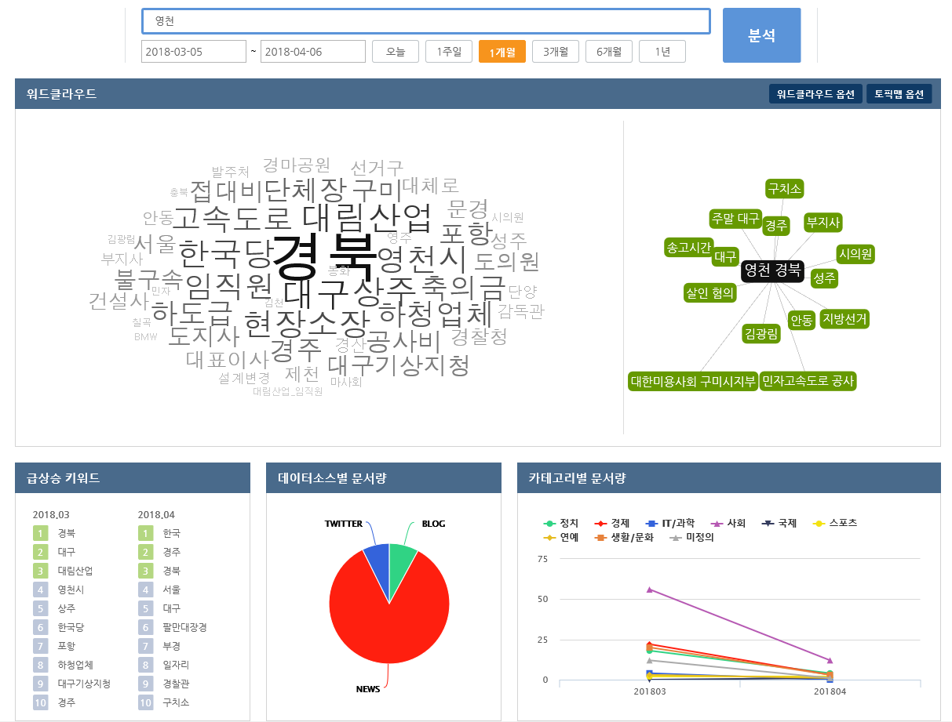
소셜분석 체험 (Kbig.kr)

Slide 39
# Step 1 : 자료만들기
# Step 2 : 필요 패키지 설치하기
# Install
install.packages("tm") # for text mining
install.packages("SnowballC") # for text stemming
install.packages("wordcloud") # word-cloud generator
install.packages("RColorBrewer") # color palettes
# Load
library("tm")
library("SnowballC")
library("wordcloud")
library("RColorBrewer")

Slide 40
# Step 3 : 텍스트 불러오기
text <- readLines(file.choose())
filePath <- "http://www.sthda.com/sthda/RDoc/example-files/martin-luther-king-i-have-a-dream-speech.txt"
text <- readLines(filePath)
docs <- Corpus(VectorSource(text))
inspect(docs)

Slide 41
# Step 4 : 텍스트 깨끗이 정리하기
docs <- tm_map(docs, content_transformer(tolower)) #소문자로
docs <- tm_map(docs, removeNumbers) #숫자를 지워요
docs <- tm_map(docs, removeWords, stopwords("english")) #불필요한 단어 제거
docs <- tm_map(docs, removeWords, c("blabla1", "blabla2"))
docs <- tm_map(docs, removePunctuation) #특수문자를 제거해요
docs <- tm_map(docs, stripWhitespace) #빈칸도 제거
inspect(docs) #정리된 파일 확인

Slide 42
# Step 5 : 정리된 파일을 분석하기
dtm <- TermDocumentMatrix(docs)
m <- as.matrix(dtm) # 단어에 대한 빈도 분석
v <- sort(rowSums(m),decreasing=TRUE) #많이 나온 순서대로
d <- data.frame(word = names(v),freq=v)
head(d, 10) #상위 10개의 단어 빈도는

Slide 43
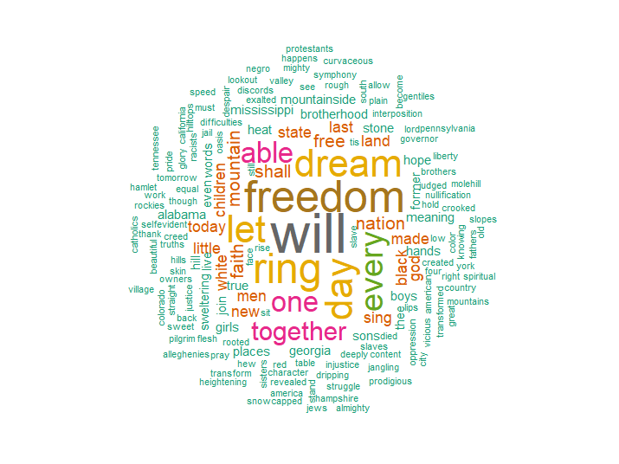
# Final Step : Word cloud 그리기
set.seed(1234)
wordcloud(words = d$word, freq = d$freq, min.freq = 1,
max.words=200, random.order=FALSE, rot.per=0.35,
colors=brewer.pal(8, "Dark2"))

Slide 44
오바마 취임사 (2019) 워드클라우드 그리기
인터넷에서 검색해서 메모장에 저장하세요.
text <- readLines(choose.files()) 를 이용해서 불러오세요.
docs <- Corpus(VectorSource(text)) … 여기서 부터 실행하세요
※ 한글도 wordcloud로 그릴 수 있습니다. 이 경우 KoNLP 패키지가 필요해요.

Slide 45


